Slide 1
N-Biz Life Station新規登録方法

Slide 2
1.アカウント情報の登録

Slide 3
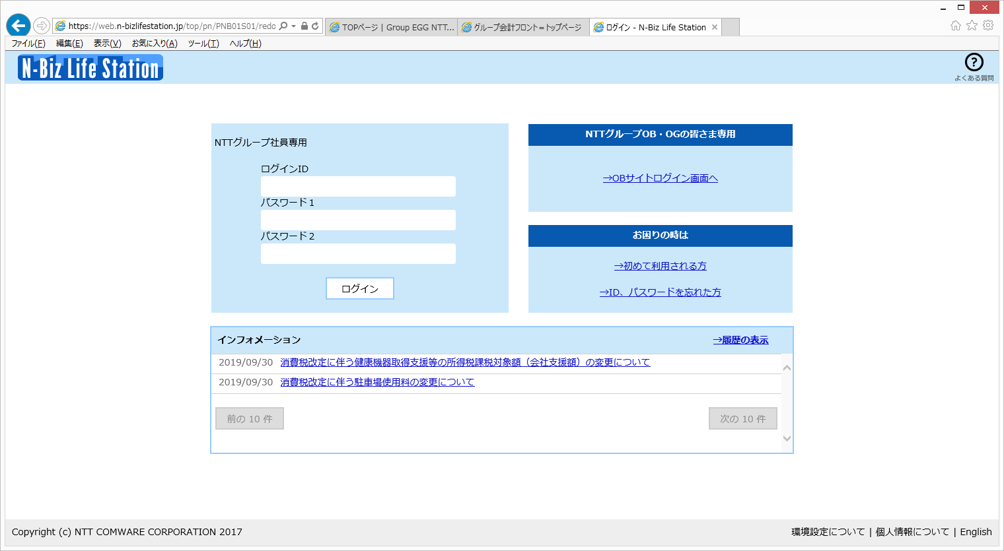
① https://web.n-bizlifestation.jp にアクセスする（「N-Biz Life Station」と検索しても可）

Slide 4
②「初めて利用される方」を押下

Slide 5
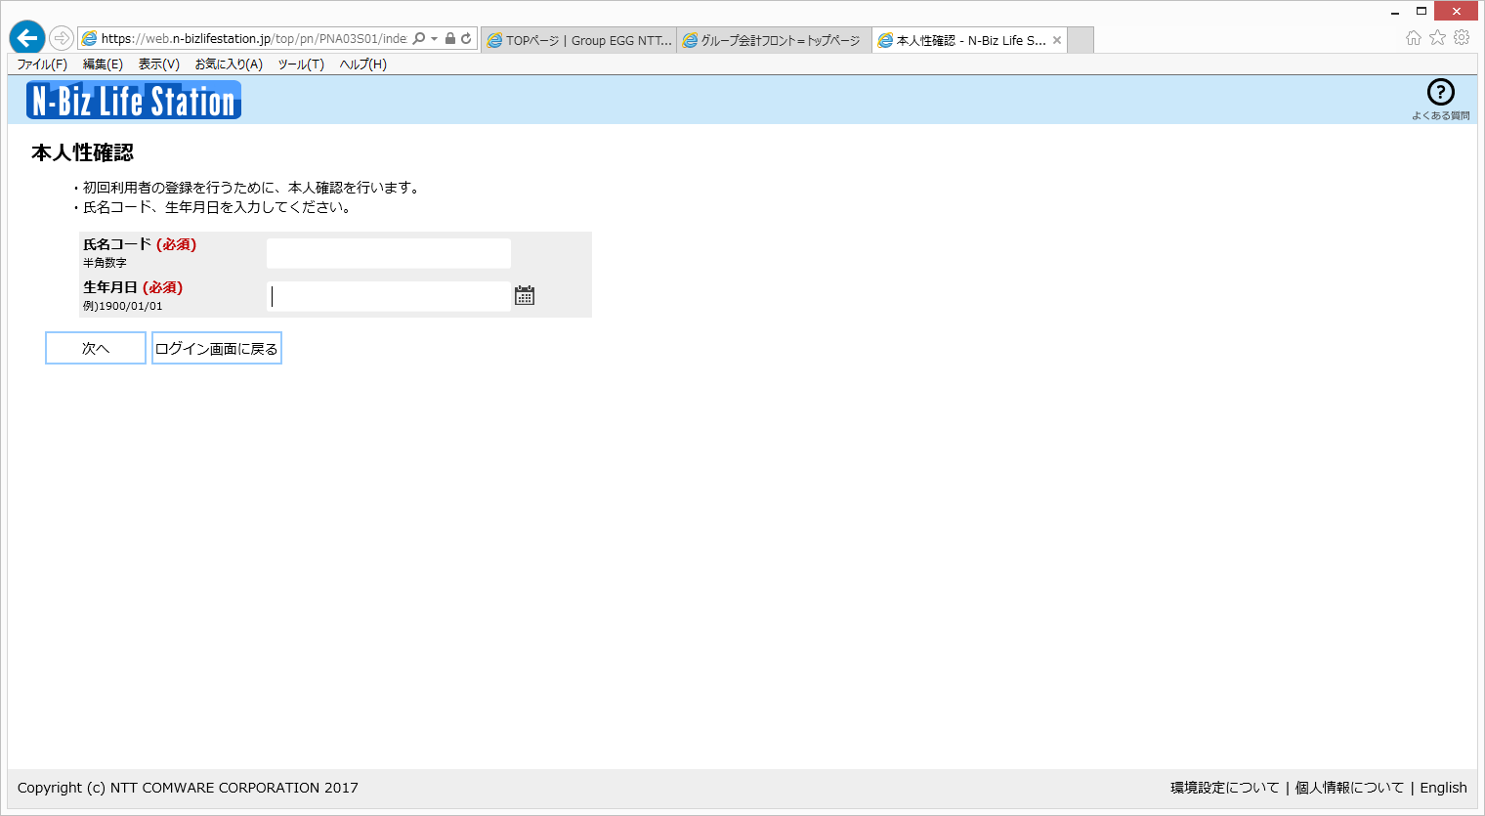
③「氏名コード」と「生年月日」を入力し、「次へ」を押下
健保番号と同じ

Slide 6
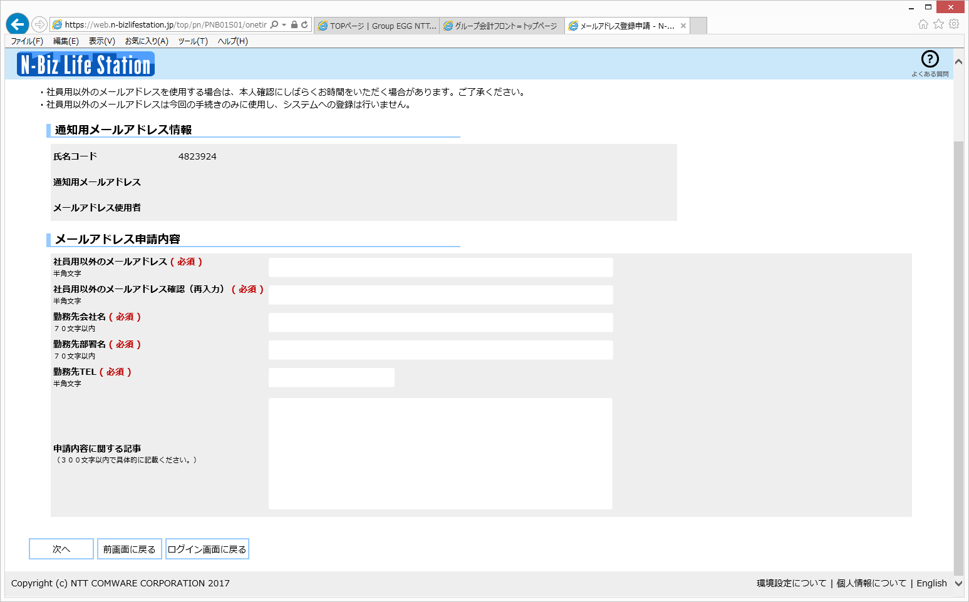
④メールアドレスを登録する
・スミスのアドレスを使用する場合は「メールアドレス変更」
※お客様先に常駐している方以外は、スミスのメールアドレスを登録してください。
・自宅等スミス以外のアドレスを使用したい場合は「社員用以外のメールアドレス」
※会社用とは異なるメールアドレスを登録するため、認証に少々お時間をいただく場合がございます。

Slide 7
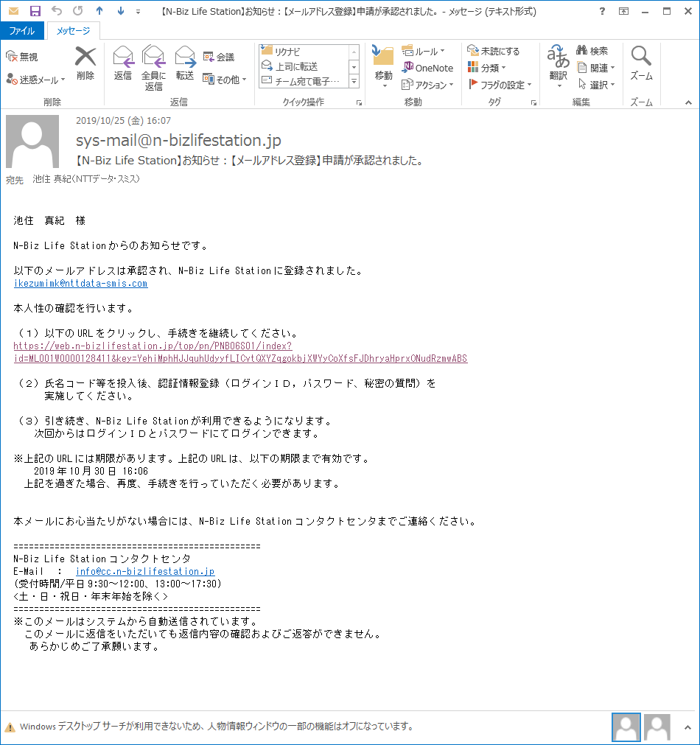
⑤アドレスが認証されるとメールが届きます（下記参照）

Slide 8
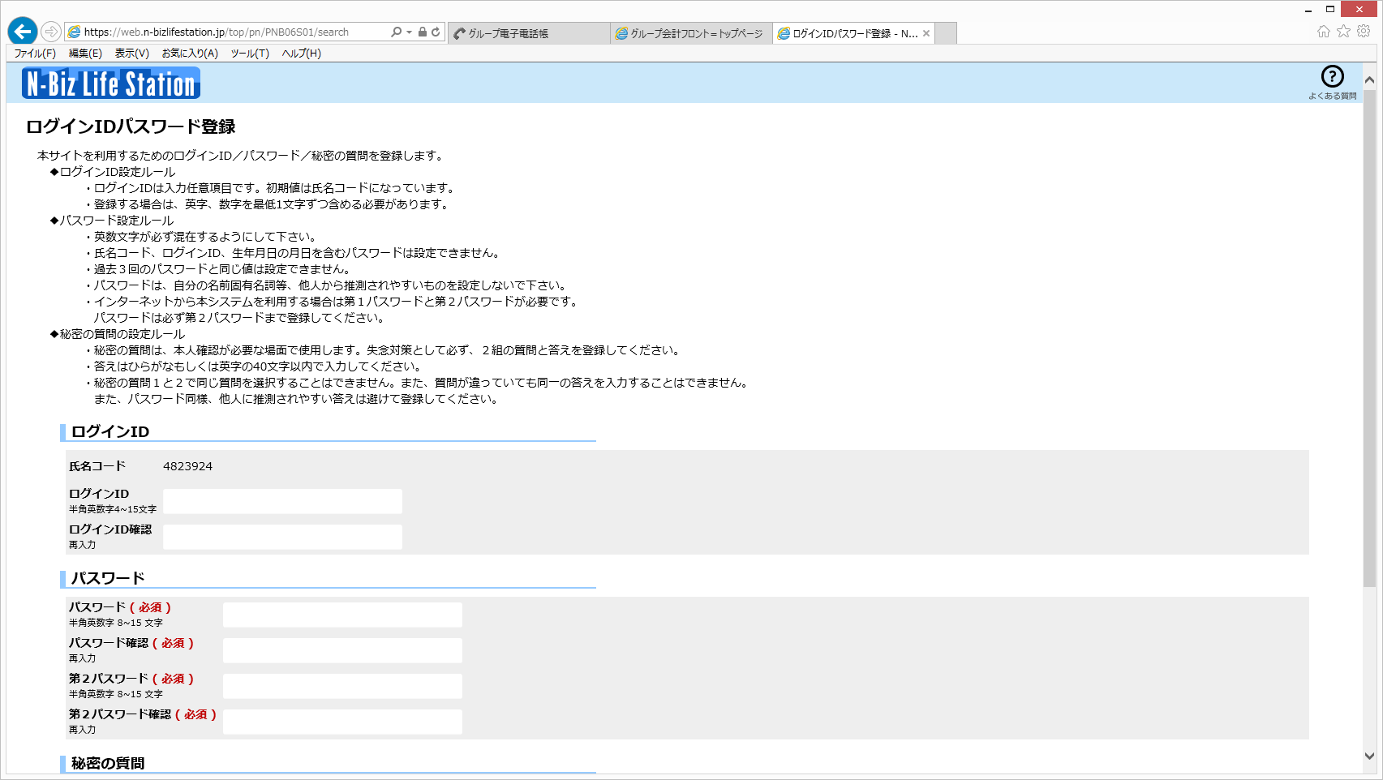
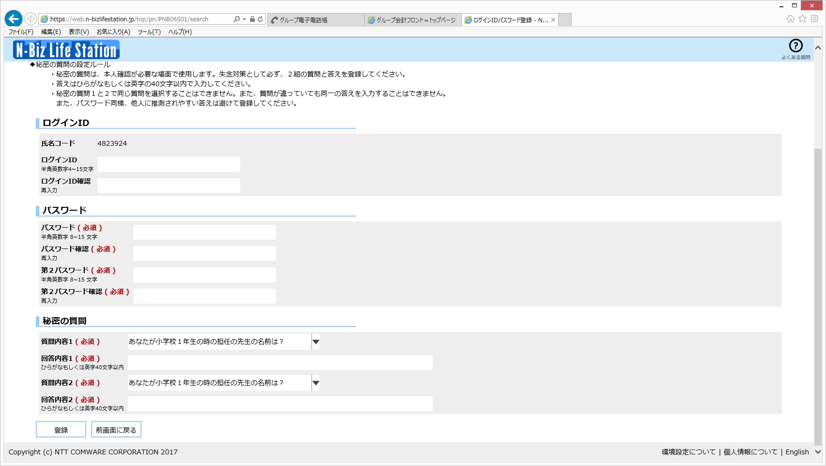
⑥届いたメールよりログインし、パスワード・秘密の質問を設定

Slide 9
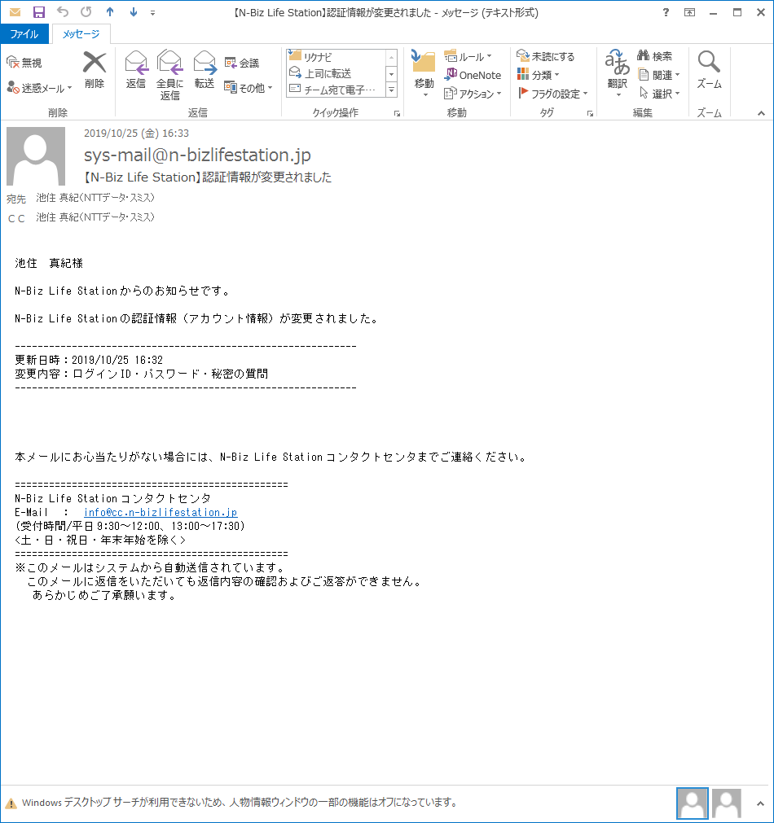
⑦パスワード・秘密の質問が登録されるとメールが届きます（下記参照）
以上でアカウントの設定は完了です

Slide 10
2.メールアドレス登録方法

Slide 11
①先ほど設定したログインIDとパスワードを使ってログインする

Slide 12
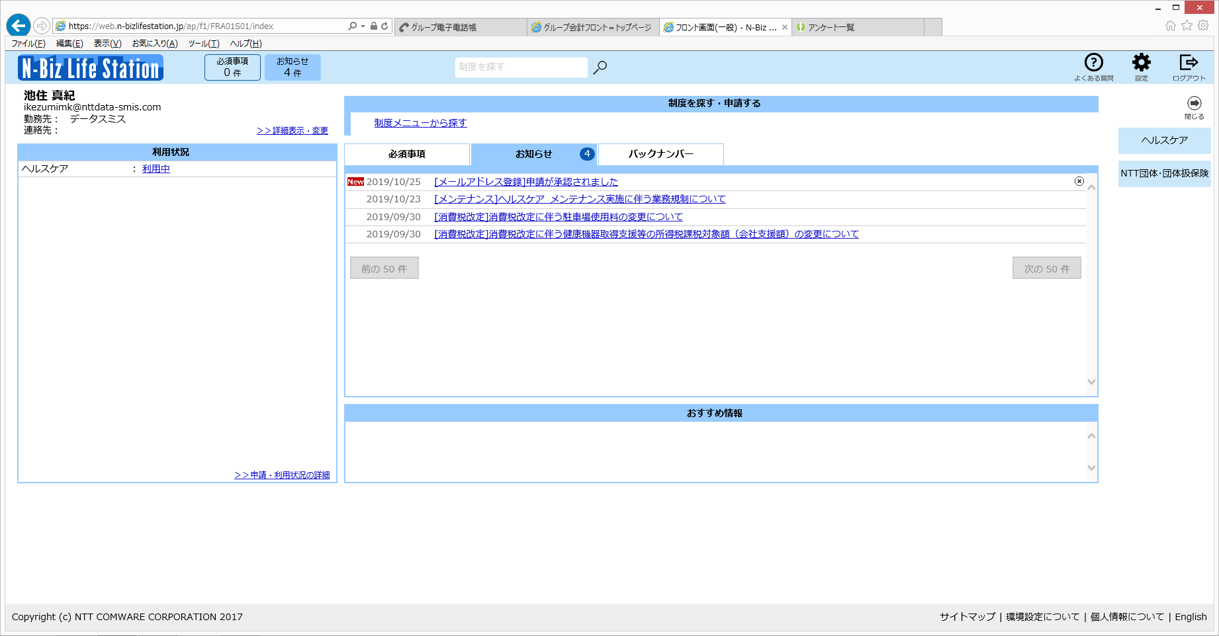
②右上の「ヘルスケア」を押下

Slide 13
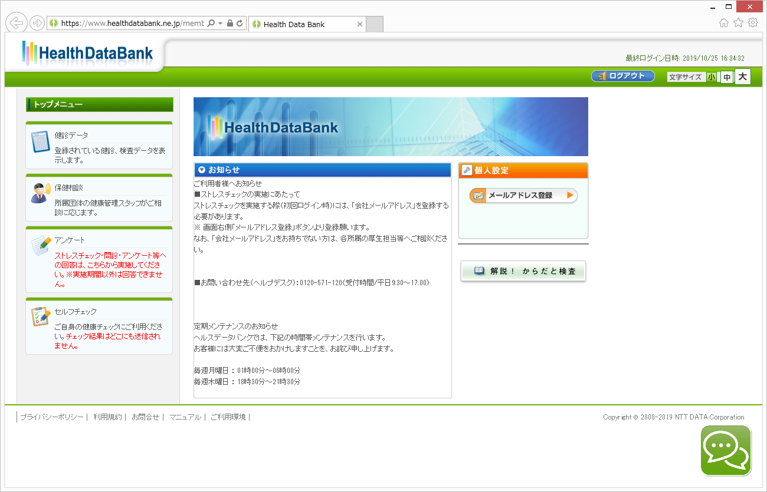
③HealthDataBankへ連携されるので、下記「メールアドレス登録」から メールアドレスを登録してください。
以上でメールアドレスの設定は完了です

